Slide 1
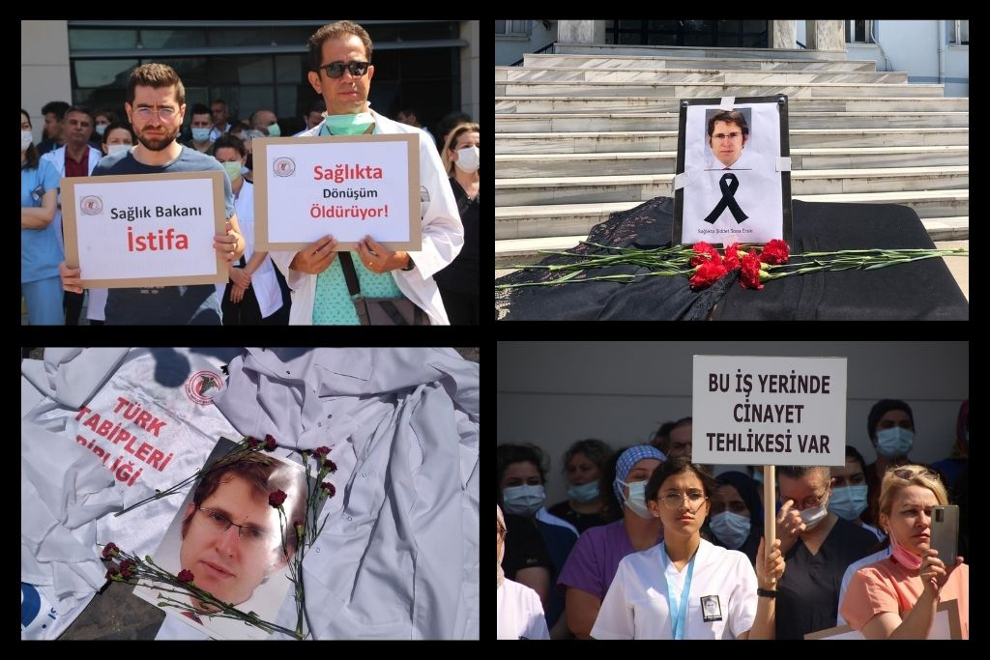
Türkiye Sağlık Ortamı ve TTB Gündemi
Türk Tabipleri Birliği
16 ARALIK 2023

Slide 2
Çoklu kriz Dünya nüfusu 1970’den beri iki kat, küresel ekonomi dört kat, uluslararası ticaret 10 kat artmış Tüketim X yaşam kalitesi
DEĞERSİZLEŞTİRME
Ucuz emek gücü
Çalışma koşulları
Çalışma ortamı
Şiddet
TÜKENME

Slide 3
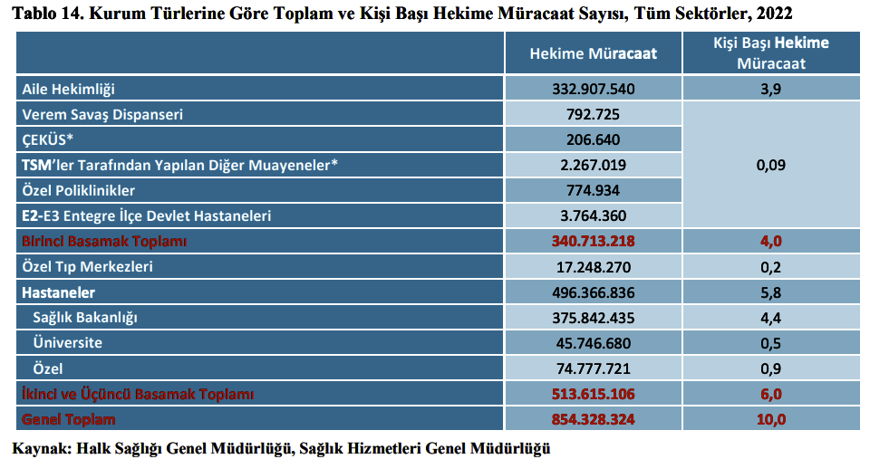
Toplam hekim sayısı 2021 yılında 183.569 iken %6,1 artış göstererek 2022 yılında 194.688 oldu. Toplam personel sayısı ise 1.251.922’den 1.350.528’e yükseldi. Hemşire, ebe ve diğer sağlık personelini kapsayan yardımcı sağlık personeli sayısı bir önceki yıla göre %5,1 artarak 535.858 oldu.

Slide 4
BİR TÜKETİM NESNESİ OLARAK SAĞLIK
Toplam hekime müracaat sayısı bir önceki yıla göre yüzde 26 artarak 854 milyon 328 bin 324
Hekime bir yıl içindeki başvuru
2022’de 10
2021’de 8
OECD ülkelerinde ortalama 7

Slide 5
BİR TÜKETİM NESNESİ OLARAK SAĞLIK
2. ve 3. Basamak Başvuru Oranı
2022 yılında hekime müracaatın % 39.9’u birinci basamak sağlık kurumlarına
% 60,1’i ikinci ve üçüncü basamak sağlık kurumlarına
2022 yılında aile hekimliğine başvuru 332 bin 907 olurken, İkinci ve üçüncü basamakta hekime başvuru oranı toplamı ise 513 bin 615
birinci basamakta kişi başı hekime başvuru oranı ortalama 4’te kalırken, 2. ve 3. basamakta 6
OECD ülkelerinde ise tam tersi

Slide 6
Sağlık İstatistikleri Yıllığı 2022

Slide 7
EŞİTSİZLİKLER
Bebek Ölüm Hızı, Batı Marmara’da 6.5
Güneydoğu Anadolu’da 13.6,
Neonatal Ölüm Hızı Batı Marmara’da 4.3
Güneydoğu Anadolu’da 8.2,
Beş Yaş Altı Ölüm Oranı Batı Marmara’da 7.9
Güneydoğu Anadolu’da 16.6,
Anne Ölüm Oranı (100 bin canlı doğumda) Batı Marmara’da 5.7
Güneydoğu Anadolu’da 16.9
Bebek ölüm hızı (1.000 canlı doğumda) 9,1
neonatal ölüm hızı 5,7
beş yaş altı ölüm hızı 11,1

Slide 8
EŞİTSİZLİKLER
1.555 hastane
915’i Sağlık Bakanlığı,
68’i üniversite,
572’si özel hastane
128 tıp fakültesinden ancak yarısının kendi hastanesi var.
Tüm bölgelerde Sağlık Bakanlığına ait hastane sayısı fazla iken İstanbul’da Sağlık Bakanlığının hastane sayısı 54, özel hastane sayısı ise bunun 3 katı (164 hastane)

Slide 9
EŞİTSİZLİKLER
Bölge bazında kamu hastaneleri İstanbul ve Batı Marmara’da en düşük, Doğu Anadolu’da yüksek
1.000 canlı doğumda bebek, perinatal, neonatal, beş yaş altı ölüm ve 100 bin canlı doğumda anne ölüm oranları kamu sağlık hizmetlerinin daha yoğun olduğu Doğu’da yüksek, kamu sağlık hizmetlerinin en az olduğu yerler olan İstanbul ve Batı Marmara’da ise düşük

Slide 11
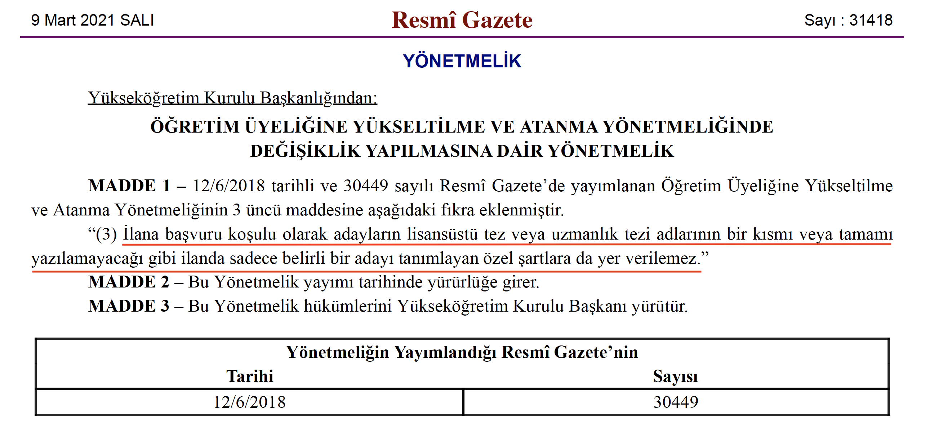
AKADEMİK ORTAM
YÖK'ün akademik atama ve yükseltilme yönetmeliğine göre akademik "ilana başvuru koşulu olarak adayların lisansüstü tez veya uzmanlık tezi adlarının bir kısmı veya tamamı yazılamayacağı gibi ilanda sadece belirli bir adayı tanımlayan özel şartlara da yer verilemez.” Bu değişiklik kişiye özel ilanların artması üzerine 2021'de yapıldı.

Slide 12
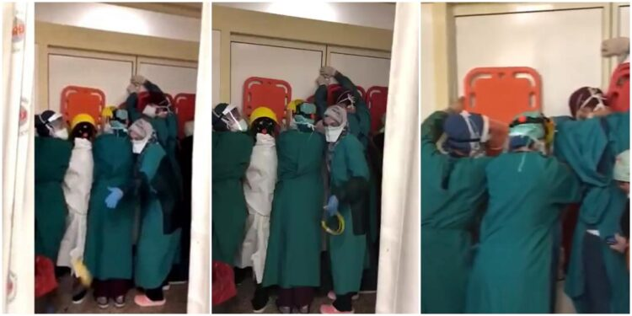
ŞİDDET

Slide 13
2019- 17.913 Beyaz kod
2020- 11.942 Beyaz kod

Slide 14
Şiddetin uygulandığı kurumlar

Slide 15
Şiddet uygulanan birimler
15

Slide 16
Şiddette uğrayan sağlık çalışanları
16

Slide 17
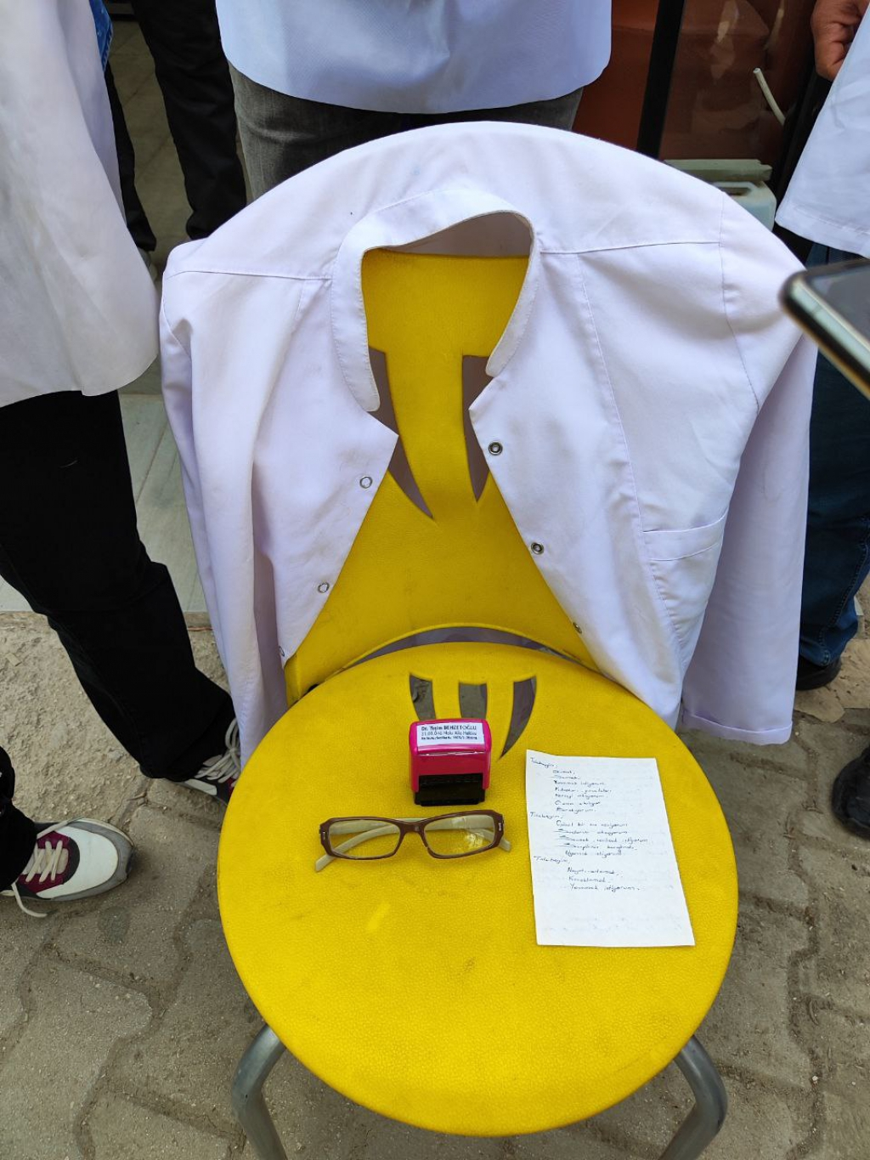
NE OLDU?

Slide 18
Video örnek

